Slide 1

Іван Карпенко-Карий
(Іван Карпович Тобілевич)
1845-1907
І. Франка писав про І. Карпенка-Карого: "Чим він був для України, для розвою її громадського та духовного життя, се відчуває кожний, хто чи то бачив на сцені, чи хоч би лише читав його твори; се розуміє кожний, хто знає, що він був одним із батьків новочасного українського театру, визначним артистом та при тім великим драматургом, якому рівного не має наша література".

Slide 2
Іван Карпенко-Карий
(Іван Карпович Тобілевич)
1845-1907
Справжнє ім'я — Іван Карпович Тобілевич (псевдонім Карпенко-Карий поєднує в собі ім'я батька та улюбленого літературного персонажа Гната Карого — героя п'єси Т. Шевченка «Назар Стодоля»).

Slide 3

Дитинство та юність
Народився Іван Карпович Тобілевич 29 вересня 1845 року в селі Арсенівка Бобринецького повіту Херсонської губернії (тепер Новомиргородського району Кіровоградської області). В родині зубожілого дрібного шляхтича, управителя поміщицького маєтку. Хлопець навчався в Бобринецькому повітовому училищі, потім 1859 р. працював писарчуком станового пристава в містечку Мала Виска, пізніше став канцеляристом міської управи.

Slide 4

Творчість
У 1864 р. влаштувався на службу до повітового суду, наступного року переїхав до Єлисаветграда, де працював столоначальником повітового поліцейського управління, брав участь у аматорських виставах Тарновського, публікував літературно-критичні статті, став членом нелегального народовольського гуртка Опанаса Михалевича.
У 1870р. І. Карпенко-Карий одружився з Надією Тарковською (внучатами племінниками Н. К. Тарковській доводяться відомі російські митці — поет Арсеній Тарковський та його син, відомий кінорежисер Андрій Тарковський). У 1883 р. в альманасі «Рада» надрукував оповідання «Новобранець», підписане псевдонімом Гнат Карий. За неблагонадійність І. Карпенка-Карого звільнили з посади секретаря поліції. Він вступив до трупи М.Старицького.

Slide 5


Творчість
У засланні написав свою першу драму «Чабан» («Бурлака»), а також п’єси «Бондарівна», «Розумний і дурень», «Наймичка», «Безталанна».
Протягом 1886—1887 pp. І. Карпенко-Карий опублікував п'єси «Бондарівна», «Розумний і дурень», «Наймичка», «Безталанна», «Мартин Боруля».
Перший «Збірник драматичних творів» І. Карпенка-Карого вийшов у Херсоні 1886 р.

Slide 6

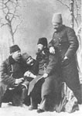
Творчість
У 1888 р. із І. Карпенка-Карого знято гласний нагляд, він вступив до трупи М.Садовського, пізніше — П. Саксаганського. У 1890 р. — вступив до товариства українських артистів, написав комедію «Сто тисяч».
У 1899 р. драматург написав історичну трагедію «Сава Чалий», присвячену подіям гайдамаччини.
Протягом 1900—1904 pp. І. Карпенко-Карий створив власну трупу, написав п’єси «Хазяїн», «Суєта», «Житейське море».

Slide 7

Смерть драматурга
У 1906 р. І. Карпенко-Карий захворів, залишивши сцену, виїхав на лікування до Німеччини.
19 серпня П. Саксаганський виряджав хворого брата до Берліна. Після обстеження професор сказав, що хвороба (рак селезінки) невиліковна.
15 вересня 1907 р. він помер у Берліні. Тіло перевезене в Україну і поховане на кладовищі в с. Карлюжини біля хутора Надія.

Slide 8
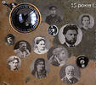

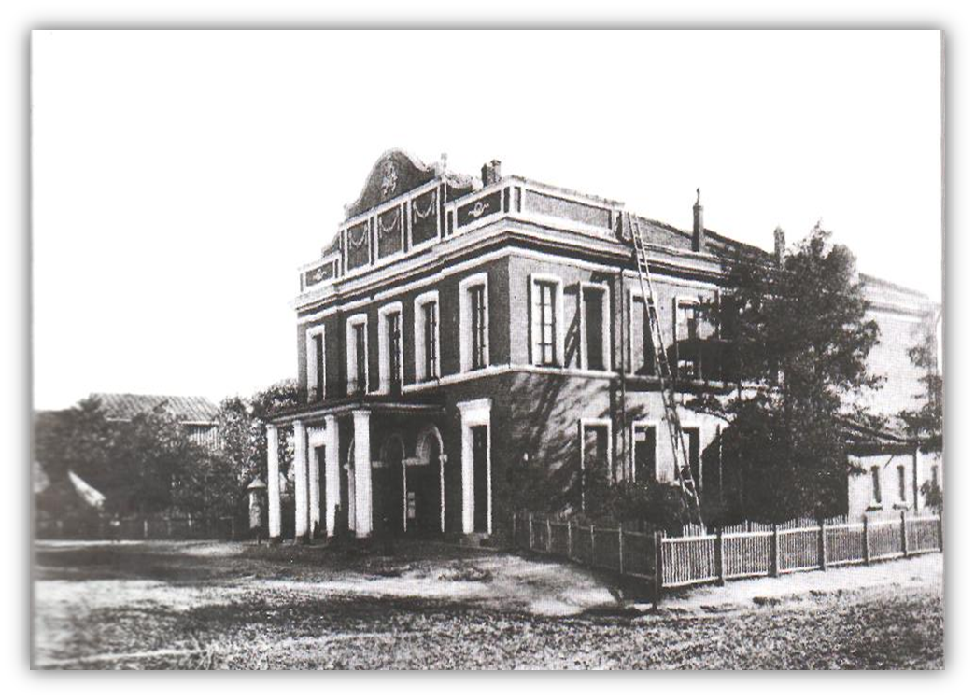
Театр корифеїв
У жовтні 1882 року, коли дещо послабилась заборона розвитку української культури, М.Кропивницький організуівав першу професійну трупу, до якої ввійшли видатні актори: Микола Садовський, Марія Заньковецька, Марія Садовська-Барілотті, Ганна Затиркевич-Карпинська, Панас Саксаганський та Іван Карпенко-Карий…
Театр розпочав свою діяльність у Єлисаветграді
Перша видатна українська трупа була заснована 1883 року М.Старицьким у Києві
Корифей – це найвизначніший діяч в якійсь галузі літератури, мистецтва.

Slide 9
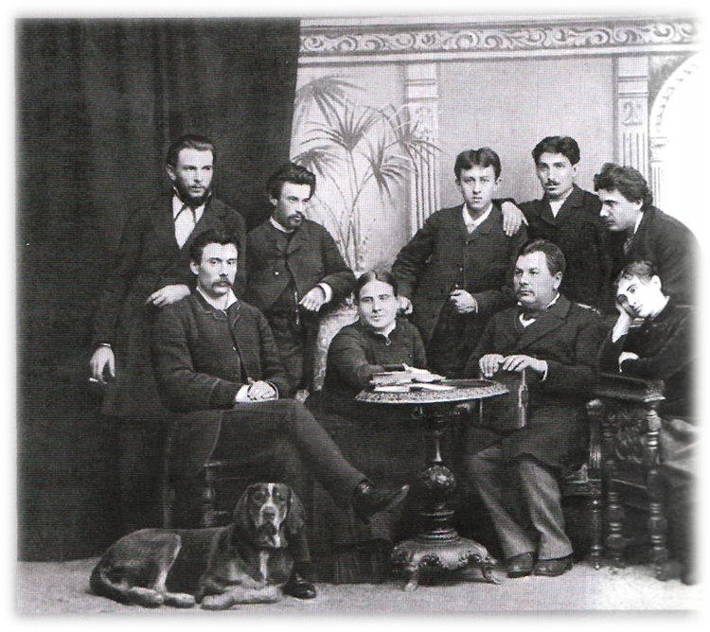
Перша трупа Кропивницького
Перша трупа М. Кропивницького 27 жовтня 1882 року виставою "Наталка Полтавка" І.Котляревського започаткувала український реалістичний професійний театр.
Це був злагоджений і міцний виконавським складом театральний колектив.

Slide 10
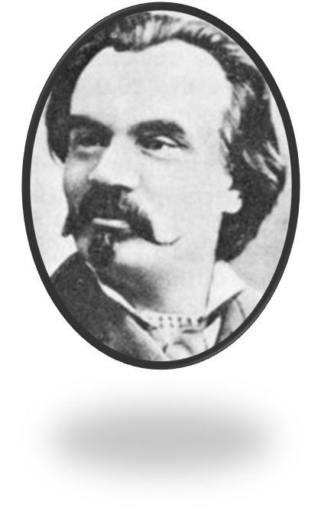
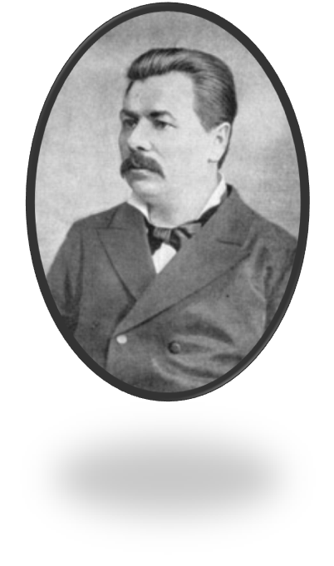
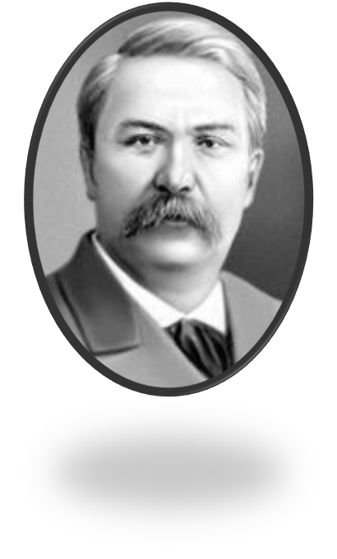
Головна заслуга в успішній діяльності Театру корифеїв належить трьом людям: Михайлові Старицькому, Маркові Кропивницькому й Івану Тобілевичу (Карпенку-Карому)... От ці три людини зложили першу українську трупу, котрої головними оздобами стали надто брати Івана Тобілевича, звісні широко артисти Садовський і Саксаганський, надто пані Заньковецька і Затиркевич, і цілий ряд інших талановитих артистів та артисток. Зложилася трупа, якої Україна не бачила ані перед тим, ані по тому, трупа, котра робила фурор не тільки по українських містах, але також у Москві і в Петербурзі, де публіка часто мала нагоду бачити найкращих артистів світової слави
І.Франко

Slide 11
Теорія літератури
Драматичний твір (від грецького слова драма – дія) або п’єса – художній твір, в якому показано життя в дії і який написано у формі розмови дійових осіб (діалоги, монологи).
Комедія – такий драматичний твір, у якому в комічних образах викриваються негативні суспільні або побутові явища, висміюються людські вади, негативні риси характеру.
Трагікомедія – драматичний твір, у якому об'єднані риси трагедії й елементи комедії: твір, збудований на основі трагедійного конфлікту, розв'язка якого закінчується комічно, не вимагає обов'язкової загибелі героя.
Трагедія – драматичний твір, який відзначається гостротою та непримиренністю конфлікту особистого чи громадського характеру й закінчується зазвичай тим, що герой гине.

Slide 12
Дякую за увагу!
Гавронська Галина Вікторівна
Вчитель української мови та літератури
Кам'яногребельського НВК

